Slide 1


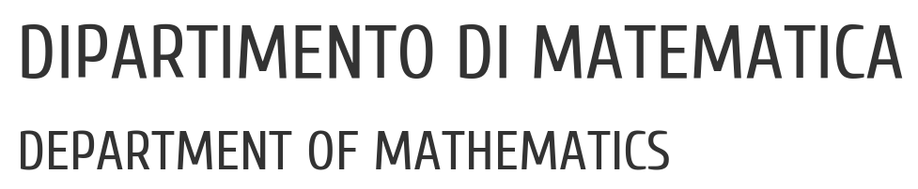

UNIVERSITY OF PADUA
UNIVERSITA’ DEGLI STUDI DI PADOVA
Sviluppo di un’app mobile per la gestione dei
pasti aziendali con controllo automatico delle
presenze
Dipartimento di Matematica “Tullio Levi-Civita”
Corso di Laurea in Informatica
Esame di Laurea – 15 dicembre 2023
Laureanda: Erica Cavaliere – 2013450
Relatrice: Prof.ssa Ombretta Gaggi

Slide 2

L’AZIENDA
Fondata nel 2016
Sviluppo software per il mondo assicurativo
Mantenimento dell’applicazione omonima RiskAPP
Aperti a nuove tecnologie e possibili soluzioni
Riunioni e call per migliorare i servizi
Erica Cavaliere - Sviluppo di un’app mobile
2/10

Slide 3




IL PROGETTO
Applicazione mobile per gestire i pranzi in azienda
Monitoraggio della cassa comune, della quota stornata e dei versamenti degli utenti
Presenza di un menu
Gestione di autenticazione degli utenti
TECNOLOGIE UTILIZZATE
Erica Cavaliere - Sviluppo di un’app mobile
3/10

Slide 4
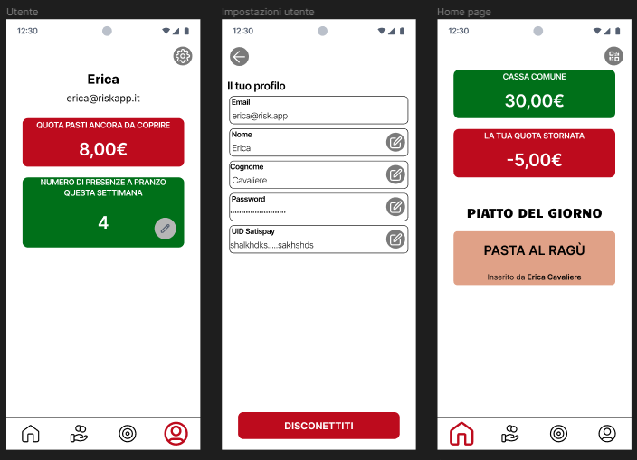
STRUTTURA DELL’APP
Sviluppato con Figma
Il layout contiene una barra superiore, una inferiore e una schermata
Home, Spese, Menu e Utente raggiungibili tramite la barra di navigazione
Impostazioni utente
Accesso e registrazione utente al primo accesso dell’app
Erica Cavaliere - Sviluppo di un’app mobile
4/10

Slide 5
SERVIZI FIREBASE UTILIZZATI
Firebase Autentication
Autenticazione tramite mail e password
Definizione dei metodi Registrati, Accedi, Disconnettiti
Cloud Firestore
Gestione dei dati in raccolte, documenti e campi
Permessi tramite console di Firebase
Creazione di una classe per ogni entità
Definizione dei metodi per creare nuove istanze e relativi metodi set e get
Erica Cavaliere - Sviluppo di un’app mobile
5/10

Slide 6
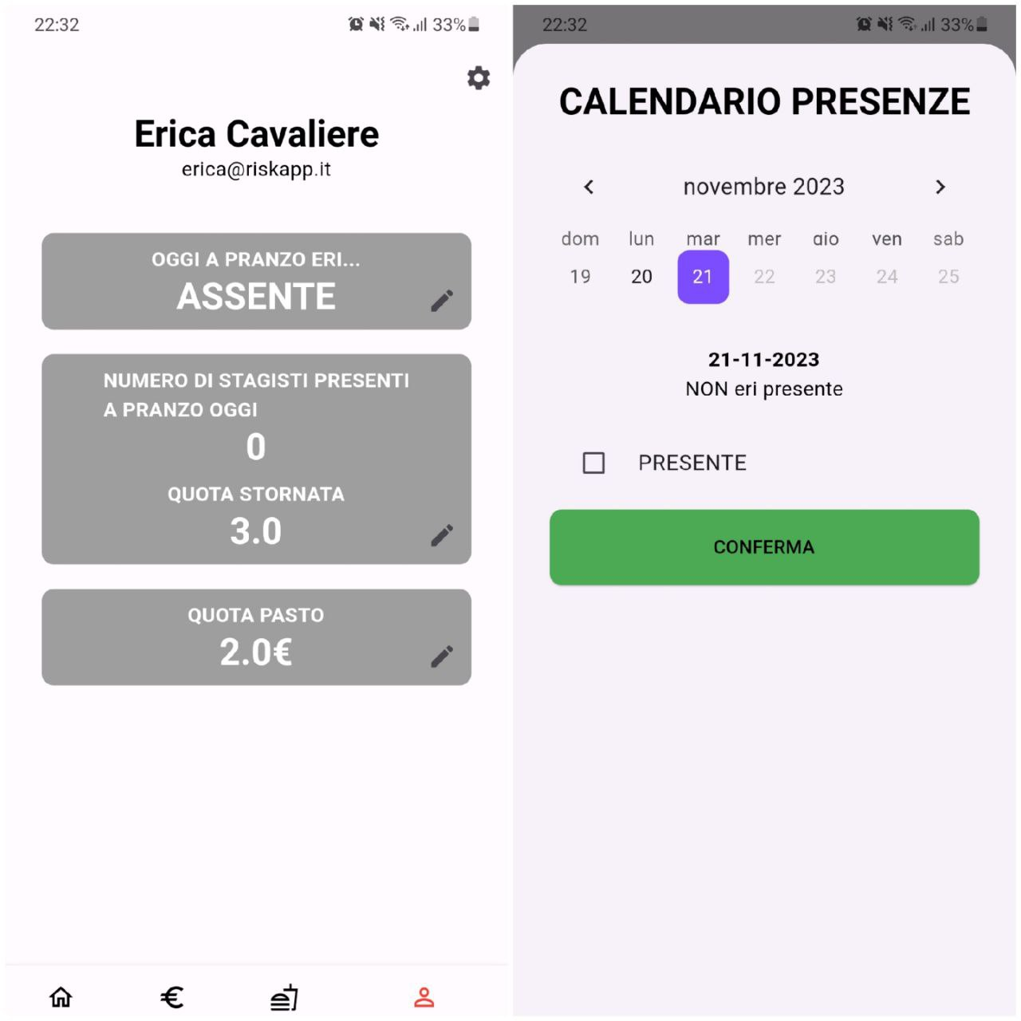
IL CALENDARIO DELLE PRESENZE
Raggiungibile tramite la schermata Utente
Calendario utente e calendario stagisti
TableCalendar
Creazione di un componente apposito
Erica Cavaliere - Sviluppo di un’app mobile
6/10

Slide 7
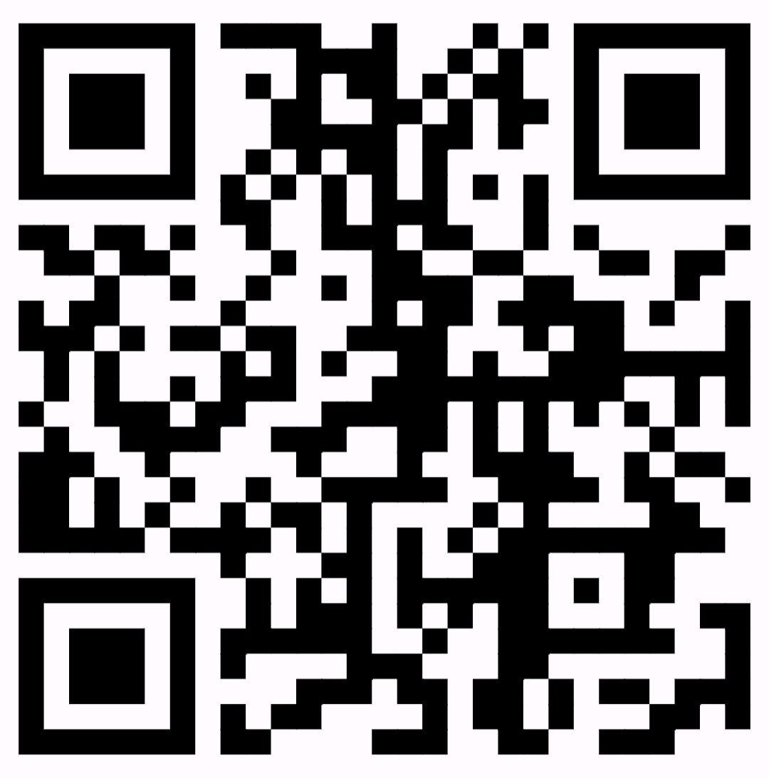
APRIRE L’APP TRAMITE QRCODE
Gestire le presenze in modo veloce
Installazione del pacchetto qr_flutter per creare un QrCode
Installazione del pacchetto go_route per definire la navigazione tra pagine dell’app
Utilizzo del servizio Firebase Hosting
Utilizzo dei Deep Link
Se l’app Gestione Pranzi è installata e si scannerizza questo QrCode, verrà aperta l’applicazione
Erica Cavaliere - Sviluppo di un’app mobile
7/10

Slide 8
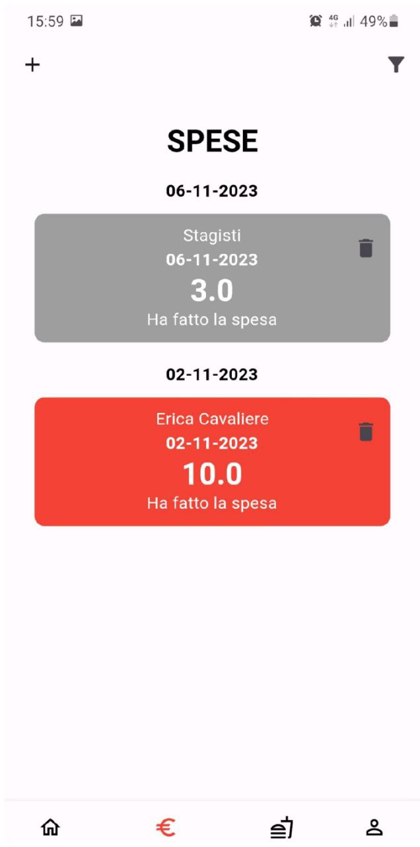
LA LISTA DELLE TRANSAZIONI
Monitoraggio delle spese degli utenti
Badge di colori distinti
Transazioni in ordine di data, dalla più recente
Aggiunta o eliminazione di una transazione
Utilizzo del filtro per decidere gli elementi da visualizzare
Aggiornamento in tempo reale con lo StreamBuilder
Erica Cavaliere - Sviluppo di un’app mobile
8/10

Slide 9
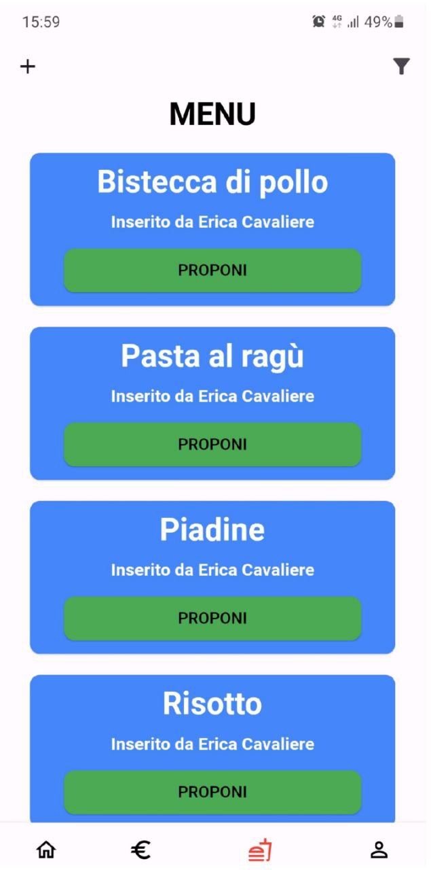
IL MENU
Lista dei piatti inseriti da ogni utente
Tutti i piatti sono uguali in ordine alfabetico
Il pulsante PROPONI serve per aggiungere il piatto alla lista dei piatti proposti
Se si seleziona un piatto si visualizzano gli ingredienti e la ricetta
Utilizzo del filtro per decidere i piatti da visualizzare
Aggiornamento in tempo reale con lo StreamBuilder
Erica Cavaliere - Sviluppo di un’app mobile
9/10

Slide 10
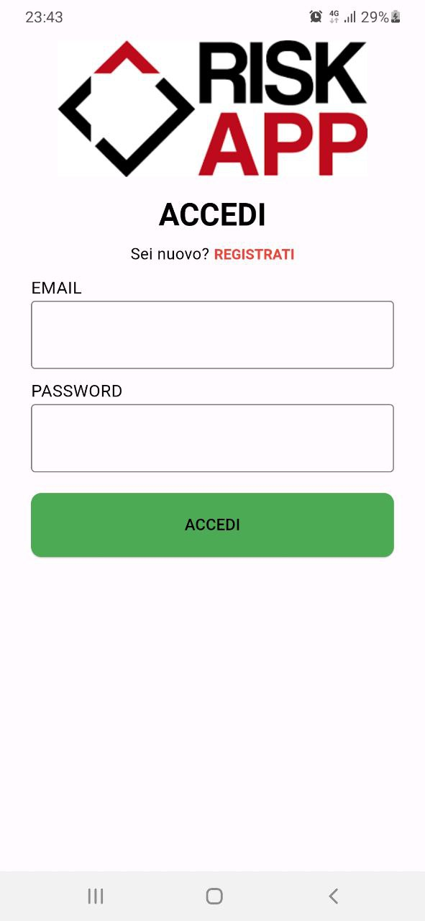
CONCLUSIONI
Obiettivi obbligatori soddisfatti, ma non quelli desiderabili e facoltativi
Il prodotto finale è un prototipo
Conoscenze acquisite dei linguaggi Dart e Flutter
Studio della console Firebase
Alcune funzioni dell’app finale possono essere ancora migliorate
Erica Cavaliere - Sviluppo di un’app mobile
10/10

Slide 11
Sviluppo di un’app mobile per la
gestione dei pasti aziendali con
controllo automatico delle presenze
UNIVERSITY OF PADUA
UNIVERSITA’ DEGLI STUDI DI PADOVA
GRAZIE PER
L’ATTENZIONE
Corso di Laurea in Informatica
Esame: 15 dicembre 2023
Laureanda: Erica Cavaliere – 2013450
Relatrice: Prof.ssa Ombretta Gaggi

